Slide 1
Технологические особенности проведения тренировочного экзамена по иностранным языкам (английский язык, раздел «Говорение»)
Е.В. Кузин
инженер-программист I категории сектора мониторинга качества подготовки выпускников отдела обеспечения государственной итоговой аттестации бюджетного учреждения Орловской области «Региональный центр оценки качества образования»

Slide 2
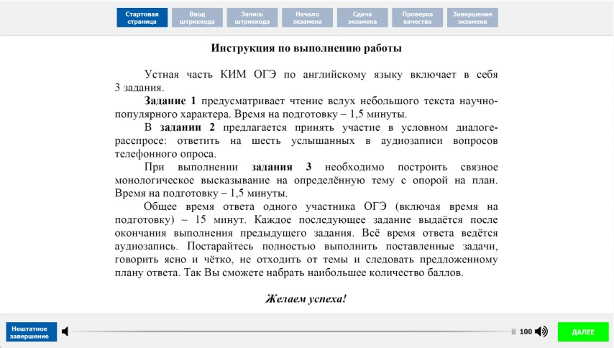
Станция записи устных ответов

Slide 3

Общая информация
Дата проведения апробации: 21.12.2022
Учебный предмет: Английский язык (раздел «Говорение»)
Цель проведения апробации:
Проверка на соответствие технических характеристик оборудования
Важно!
Рекомендуется использовать оборудование,
запланированное для использования при проведении
ОГЭ в 2023 году

Slide 4
Подготовка к проведению
Скачивание и тиражирование бланков участников апробации и передача руководителю ППЭ http://www.orcoko.ru/ppe/ГИА9/
Обеспечение рабочих мест участников апробации в аудиториях проведения гарнитурами: наушниками (закрытого типа акустического оформления) с микрофоном, настройка оборудования
Установка ПО «Станция записи устных ответов» на все компьютеры (ноутбуки), предназначенные для использования при проведении апробации, подключение гарнитуры к станциям записи устных ответов в каждой аудитории проведения
Предварительная настройка компьютеров (ноутбуков): внесение кода ППЭ и номера аудитории
Завершение подготовки к апробации не позднее чем за сутки до её проведения.
На каждой станции записи устных ответов в каждой аудитории проведения и резервных станциях записи устных ответов необходимо:
проверить, при необходимости скорректировать, настройки экзамена по соответствующему учебному предмету: код ППЭ, номер аудитории;
проверить настройки системного времени;
выполнить тестовую аудиозапись и оценить качество аудиозаписи: тестовое сообщение должно быть отчётливо слышно, звук говорящего должен иметь равномерный уровень громкости (посторонние разговоры в аудитории проведения не должны вызывать провалов уровня громкости аудиозаписи), звук не должен прерываться («кваканье», хрипы, щелчки и т. п.) и не должен быть искажён;
загрузить зашифрованный КИМ на все станции записи устных ответов в аудиториях проведения

Slide 5
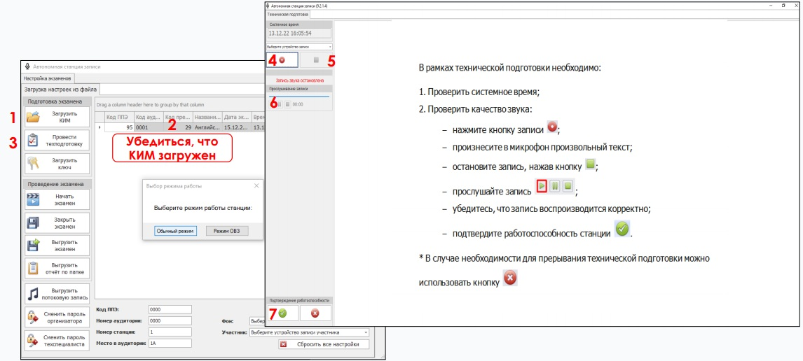
Техническая подготовка станции записи участников

Slide 6
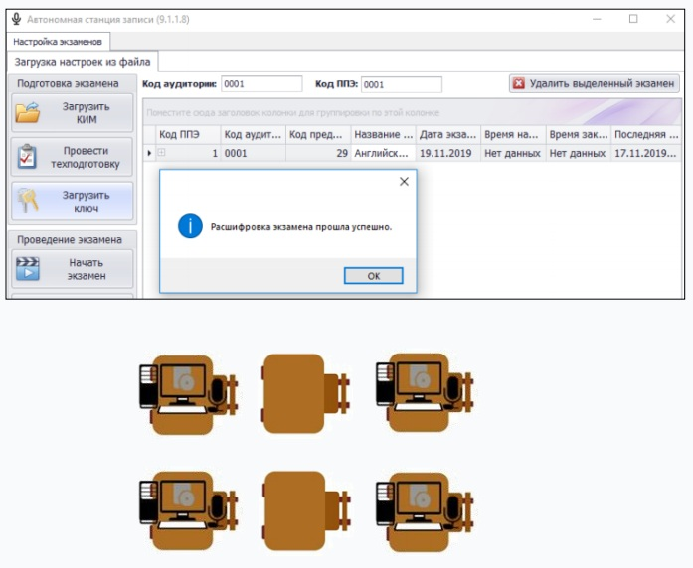
Проведение репетиционного экзамена

Slide 7
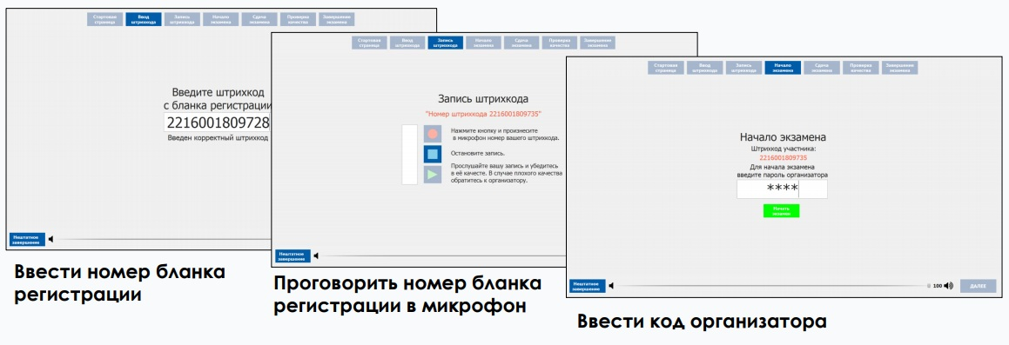
Ввод данных участником

Slide 8
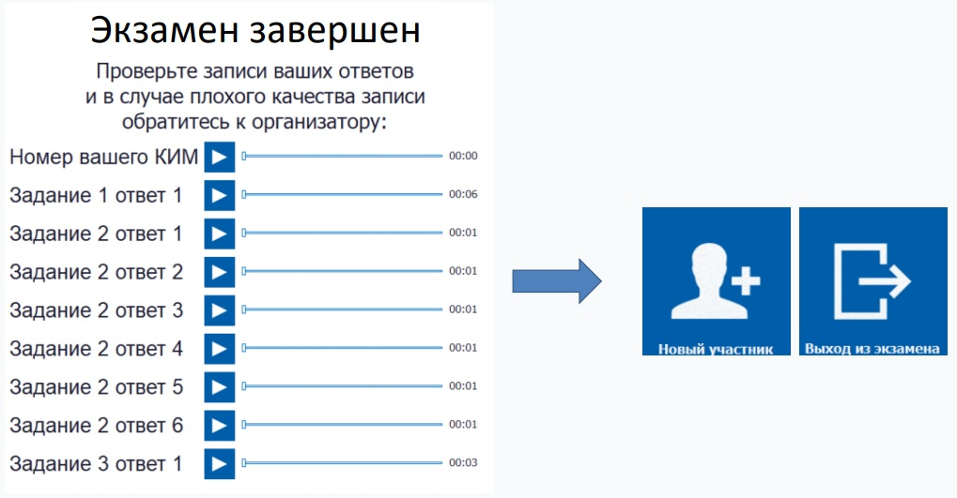
Завершение экзамена

Slide 9
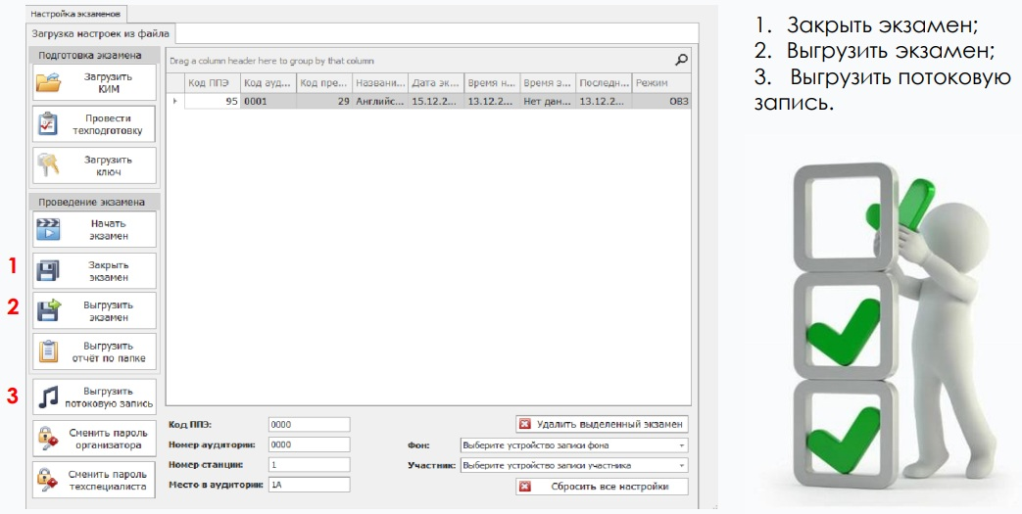
Экспорт данных
После завершения репетиционного экзамена необходимо заполнить журнал апробации ППЭ и передать в ОРЦОКО на электронный адрес ege.orel@orcoko.ru
(21 декабря 2022 года до 18.00 часов)

